Slide 1

Phaser parte 1

Slide 2
¿Qué es Phaser?
Framework diseñado para videojuegos
Esqueleto para desarrollo
Provee herramientas prácticas
Facilita y acelera el proceso de desarrollo

Slide 3
¿Qué herramientas provee Phaser?
Renderizado de imágenes
Colisiones entre objetos
Cálculos físicos

Slide 4
¿Qué vamos a necesitar?
Un editor de texto para escribir el código de nuestro juego.
Un servidor virtual para poder ejecutar el juego.
El framework de phaser.

Slide 5



Editores de texto
Recomendación:
Trabajar en Thimble o Brackets que ya poseen un servidor virtual.

Slide 6


Servidores virtuales
Recordar que si trabajamos con thimble o brackets, no necesitamos descargar el servidor ya que ambas plataformas incorporan uno propio

Slide 7
Proyecto, parte 1
Acceso a los archivos.

Slide 8


Entrar al link que corresponda
Para abrir el proyecto en thimble
Para descargar los archivos

Slide 9
¿Qué vamos a encontrar?
Guía del proyecto

Slide 10
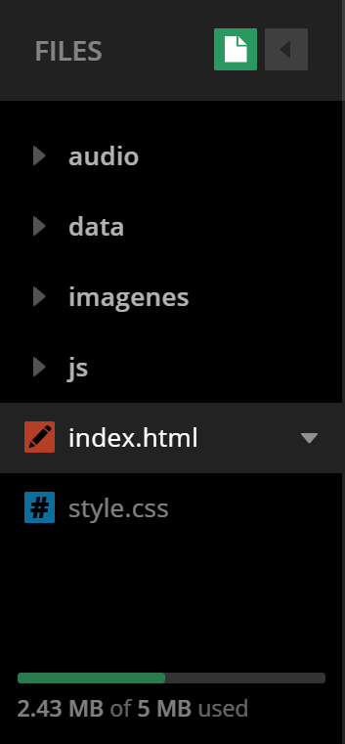
Esquema de archivos
Carpeta de audio
Archivos de sonido
Música de fondo
Saltos
Carpeta data
Código con distintos niveles
Carpeta imágenes
Recursos visuales
Personaje
Moneda
Js
Archivos de código js
Funcionalidad
Framework Phaser
Index
style

Slide 11
Descargar el archivo de phaser

Slide 12
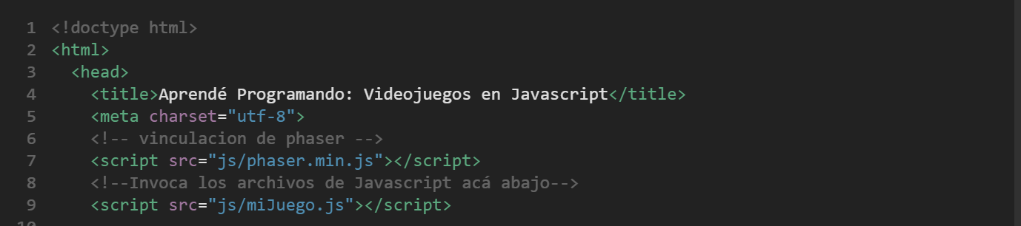
Agregar el archivo de phaser
Copiar el archivo a la carpeta js
Hacer referencia al archivo en el html con la etiqueta script ANTES que el archivo “miJuego”
NOTA: Es muy probable que su archivo NO incluya la etiqueta html.
AGREGARLA

Slide 13
El objeto juego
Es un objeto que declara las propiedades de nuestro juego.
Este objeto ya existe y lo que haremos es declarar una nueva instancia de él con la siguiente sentencia.
var juego = new Phaser.Game( 800 , 600 , Phaser.AUTO , ’’ , {} );
DONDE SE AGREGA EL JUEGO
ANCHO
ALTO
RENDERIZADO
OBJETO DE FUNCIONES PRINCIPALES DE PHASER

Slide 14
CONSIGNA
Inicializar el juego y declarar las siguientes variables
(con algún valor asignado)
puntajeJugador (número)
velocidadJugador (número)
jugadorTieneLlave (booleana)
Mostrar los valores de las variables por consola.
Declaraciones

Slide 15
Funciones de Phaser
preload, create , update

Slide 16
FUNCIONES DE PHASER: PRELOAD
En esta función se hace toda la carga inicial (en memoria) de los elementos que vamos a utilizar en nuestro juego.
Imágenes
Música
Sonidos
Niveles
function preload( ){
}

Slide 17
FUNCIONES DE PHASER: CREATE
En esta función inicializamos (o creamos) todos los elementos que hayamos cargado en el preload que querramos ver en nuestro juego.
Cuando cargamos algo en el preload no lo estamos haciendo visible en el juego. Simplemente estamos habilitando esos recursos en la memoria para ser creados en esta función.
function create( ){
}

Slide 18
FUNCIONES DE PHASER: UPDATE
Esta función es la que se ejecutará de manera repetitiva durante nuestro juego.
Es aquí donde escribiremos mas adelante la lógica del mismo.
function update( ){
}

Slide 19
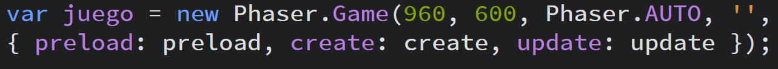
¿Cómo queda entonces el objeto juego?

Slide 20
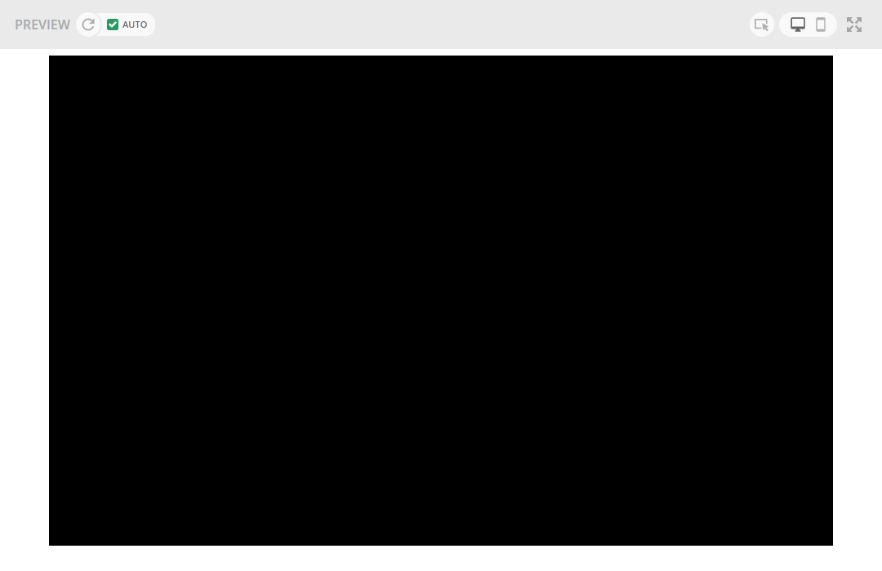
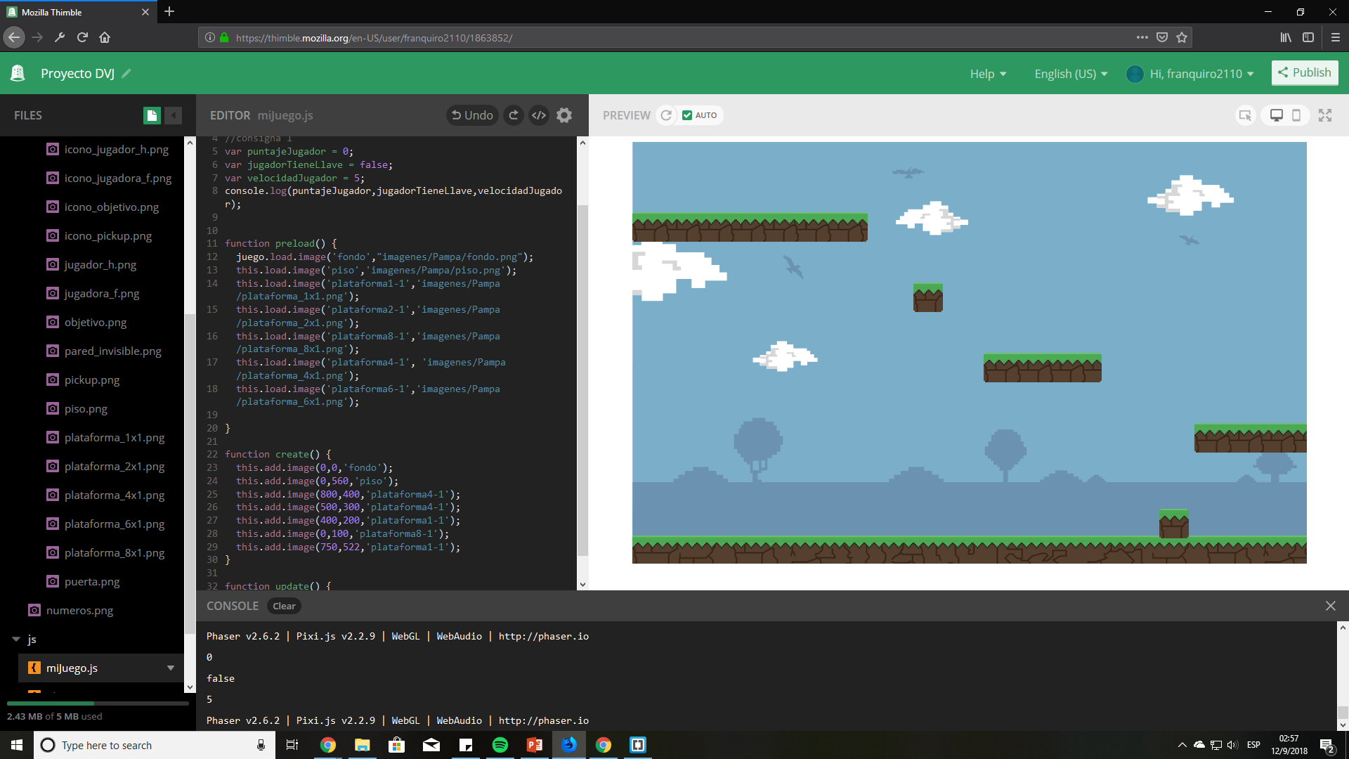
Parte 2
Crear un objeto statsJugador que contenga las variables que habíamos creado.
Agregar a nuestro juego un fondo y un piso para el jugador.
Agregar algunas plataformas en nuestro nuevo mundo.

Slide 21
A tomar en cuenta
800
+X
Cuando creamos un elemento, tenemos que indicarle su posición tomando en cuenta las dimensiones del juego.
El eje de coordenadas del juego está ubicado en la esquina superior derecho, con X creciente para la derecho e Y creciente para abajo.
El punto de aplicación del elemento está ubicado en la esquina inferior izquierda del mismo.
600
+Y
(500,300)

Slide 22
Pongamos entonces una plataforma
En la función preload
En la función create
Cargamos la imagen a la memoria con la siguiente función.
juego.load.image( ‘nombre’ , ’ruta’ );
Notar que como la función preload pertenece a la variable juego, también podríamos usar el término this
this.load.image(‘nombre’, ‘ruta’);
Tomamos esa imagen cargada (por el nombre que le dimos) y la creamos en el entorno del juego.
this.add.image( x , y , ‘nombre’);

Slide 23
Ejemplo
En la función preload
Podemos utilizar la siguiente línea para insertar una plataforma de 4x1 a la que llamaremos “plat41”
this.load.image(‘plat41’, ’imagenes/Pampa/Plataforma_4x1.png’);
En la función create
Podemos agregar la plataforma “plat41” en algún lugar de nuestro juego; por ejemplo el (300,173)
this.add.image(300 , 173 , ’plat41’);
Para el esquema de carpetas que tenemos nosotros, podemos agregar imágenes de la siguiente manera

Slide 24
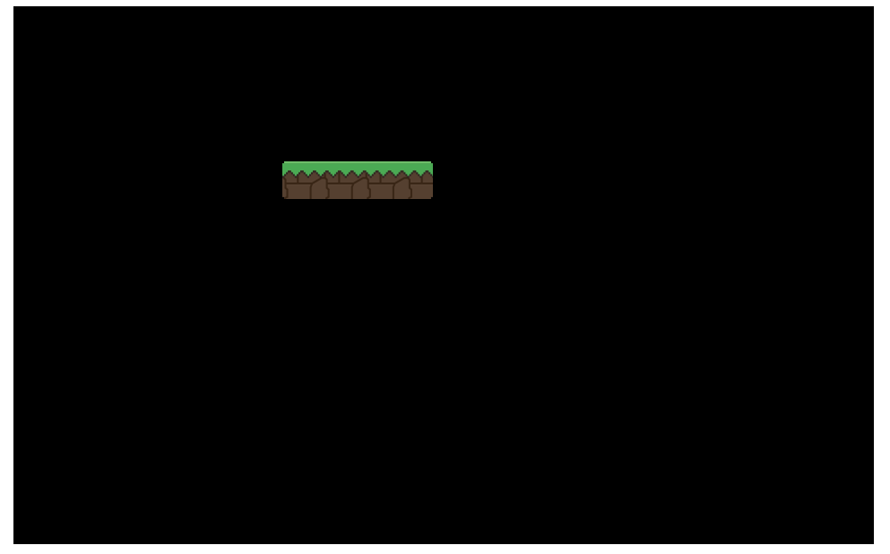
Ejemplo
function preload( ){
this.load.image(‘plat41’, ’imagenes/Pampa/Plataforma_4x1.png’);
}
function create( ){
this.add.image(300 , 173 , ’plat41’);
}

Slide 25
FIN

